Slide 1
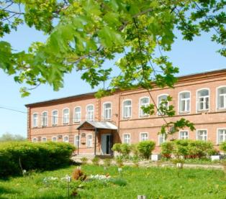
МОУ ВЕЛИКОСЕЛЬСКАЯ СОШ
мастер-класс по теме:
«Индивидуализация образовательного процесса
в условиях сельской школы»
25.09.2015
Ярославская область,
Гаврилов - Ямский район, село Великое,
тел. 8-485-34-38-1-44 (4-97)
Факс: 8-485-34-38-1-44 ;
Е-mail: velikoeschool@gmail.com

Slide 2
Мастер - класс
Современная форма проведения обучающего тренинга-семинара для отработки практических навыков по различным методикам и технологиям с целью повышения профессионального уровня и обмена передовым опытом участников, расширения кругозора и приобщения к новейшим областям знания

Slide 3
Закончи предложение
Я пришел на мастер-класс «Индивидуализация ОП в сельской школе», чтобы ответить на вопросы…

Slide 4
Что такое индивидуализация?
принцип обучения и воспитания; процесс становления индивидуа-льности ребенка; преобразовательная деятель-ность человека по позитивному изменению своего внутреннего мира с целью самореализации.

Slide 5
Внешняя индивидуализация
это –
адаптация содержания и форм учебного процесса к индивидуальным особенностям обучающегося;
2) оказание поддержки ребенку с целью развития его индивидуальности.

Slide 6
Внутренняя индивидуализация
это направленность обучающегося на реализацию индивидуальных устремлений, выработку жизненной стратегии, осознанное подчинение своих сил поставленной цели.

Slide 7
Индивидуальная образовательная программа
– это проект ученика, в котором определены содержа-ние и формы его деятельности по освоению образовательной программы, предмета,
темы.

Slide 8
Индивидуальный план
индивидуальный документ, в котором определены содержание, объем, сроки выполнения действий ученика.

Slide 9
Индивидуальный образовательный маршрут
- это проект образовательной деятельности учащегося, в котором определены этапы и действия ученика по достиже-нию намеченной цели.

Slide 10
Принципы индивидуализации
поддержка индивидуальности и развитие субъектности ребенка;
свобода выбора и самоопределения;
вариативность и гибкость построения образовательного процесса;
позитивная перспектива;
самооценка, самоанализ и рефлексия;
опора на положительное в ребенке;
создание ситуации успеха.

Slide 11
Средства индивидуализации
индивидуальный план (маршрут, программа),
портфолио,
самооценка,
самоанализ,
рефлексия,
свободный выбор уровня сложности, объема работы,
видов деятельности,
формы работы,
способов взаимодействия,
самостоятельное принятие решения,
разноуровневые задания,
индивидуальные технологические карты.

Slide 12
Анализ урока, построенного на основе технологии индивидуализации
Этап урока | Деятельность учителя | Деятельность учащихся | Используемы средства индивидуализации
1. Актуализация знаний | Предлагает определить тему, форму урока | Отвечают на вопрос | Рефлексия
2. Самодиагностика | Предлагает назвать задания, которые выполнялись дома по выбору учащихся (справились или нет с работой) | Называют вариант задания (справились с работой или нет) | Рефлексия
3. Самоанализ | Задает вопросы: какие возникли трудности? Что не получилось? | Высказываются. Помогают друг другу | Рефлексия, самоанализ, взаимопомощь

Slide 13
Этап урока | Деятельность учителя | Деятельность учащихся | Используемы средства индивидуализации
3. Целеполагание | Предлагает на основе результатов домашней работы определить цели для себя на уроке | Каждый в тетради записывает цель своей работы на уроке | Рефлексия, анализ, самостоятельное определение цели
4. Определение содержания и формы деятельности ученика, формы отчета | Предлагает выбрать вариант задания, форму работы на уроке (индивидуально, в паре) | Выбирают вариант задания и форму работы | Рефлексия, самостоятельный выбор, разноуровневые задания
5. Самостоятельная работа | Наблюдает за деятельностью детей, помогает одному ученику | Работают самостоятельно, некоторые обращаются за консультацией к учителю или однокласснику. Работают в паре, у доски, за компьютером | Работа по индивидуальным технологическим картам, индивидуальный путь работы

Slide 14
Анализ урока, построенного на основе технологии индивидуализации
Этап урока | Деятельность учителя | Деятельность учащихся | Используемы средства индивидуализации
7. Представление результатов работы | Предлагает выбрать для проверки самые сложные варианты работы | Представляют результаты работы на доске, за компьютером, на экране | Рефлексия, самоанализ
8. Самооценка | Предлагает оценить свою работу. Задает вопросы некоторым ученикам | Каждый анализирует свои результаты, мотивирует отметку, которую себе ставит | Самооценка, самоанализ
9. Определение домашней работы | Предлагает выбрать вариант домашнего задания | Выбирают вариант домашней работы | Самоанализ, рефлексия, выбор сложности и объема самостоятельной работы

Slide 15
ИНДИВИДУАЛИЗАЦИЯ ОБРАЗОВАТЕЛЬНОЙ ДЕЯТЕЛЬНОСТИ
Изучение информационных источников, позволяющих фиксировать формирование личностных качеств, у учащихся поступающих в первый класс;
Проведение стартовой диагностики первоклассников;
Ведение дневника индивидуального развития;
Оформление портфолио ребенка;
Психолого-педагогическое сопровождение образовательной деятельности ребенка;
Применение технологий проблемно-диалогового обучения, продуктивного чтения, ИКТ-технологий;
Внеурочная деятельность;
Проектная и исследовательская деятельность.

Slide 16
Схема предпрофильной подготовки
1 полугодие
2 полугодие
сентябрь
октябрь
ноябрь
декабрь
З.С.
Х.О
П.
Ч.
8 класс
Защита проекта
ВЫБОР ПРОЕКТА
Курсы по выбору
9класс

Slide 17
ИНДИВИДУАЛИЗАЦИЯ ОБРАЗОВАТЕЛЬНОЙ ДЕЯТЕЛЬНОСТИ
Разработка технологических карт и требований к знаниям, умениям и навыкам на трех уровнях;
Ведение маршрутных книжек индивидуальных достиже-ний;
Организация проектной и исследовательской деятель-ности;
Создание на уроках ситуации выбора и самоопределения;
Психолого-педагогическое сопровождение образовательной деятельности обучающегося;
Использование технологий дифференцированного и разноуровнего, проблемного, модульного обучения, учебного проектирования;
Организация кружков, секций, клубов по интересам,
которые носят практико-ориентированный характер.

Slide 18
Структура маршрутной книжки
Общие сведения об учащемся
Индивидуальное расписание
Виды деятельности во второй половине дня
Оценивание в маршрутной книжке (учеником/учителем):
Усвоения базовых предметов
Усвоения курсов по выбору
Формирования УУД
Портрет выпускника средней школы

Slide 19
МОУ ВЕЛИКОСЕЛЬСКАЯ СОШ
Школа имеет статус:
стажерской площадки ГОУ ВПО «Ярославский государственный педагогический университет им. К.Д. Ушинского», приказ № 420/05 от 10.11.2010 г.;
муниципальной инновационной площадки по разработке темы «Технологии, методы, средства индивидуализации образовательной деятельности учащихся школы в контексте требований ФГОС СОО», приказ № 223 от 3.09.2015 г.
С 2014 г. года школе присвоен статус РИП, приказ департамент образования Ярославской области от 17.03.2014 №157/01-03 "О признании образовательных организаций региональными инновационными площадками» - по теме: «Разработка методических рекомендаций и практическая реализация индиви-дуальных планов, формирование индивидуальных образовательных маршрутов обучающихся в старшей школе (на основе требований ФГОС)»

Slide 20
Выбор предметов для учебного плана учащимися 10 класса на 2015-2016 учебный год

Slide 21
Индивидуальный учебный план

Slide 22
Расписание занятий в 10 классе на 2015-2016 учебный год

Slide 23
Нормативно-правовые документы, обеспечивающие введение ФГОС в старшей:
учебный план,
основная образовательная программа (конструктор),
должностная инструкция для тьютора,
положение об организации индивидуальной образовательной деятельности учащихся старшей школы,
положение об индивидуальном учебном плане,
индивидуальная образовательная программа
учащегося,

Slide 24
Нормативно-правовые документы, обеспечивающие введение ФГОС в старшей:
индивидуально образовательный маршрут учащегося (маршрутная книжка),
положение о рабочих программах педагогов в старшей школе,
положение об индивидуальном проекте учащегося старшей школы,
тьюторское сопровождение индивидуальной образовательной деятельности учащихся 10, 11 классов.

Slide 25
Продукты инновационной деятельности
учебно-методические рекомендации по практической реализации индивидуальных планов и формирование индивидуальных образовательных маршрутов учащихся в старшей школе;
методическая документация, технологии и методики проектирования индивидуальных образовательных планов, программ и индивидуальных маршрутов.

Slide 26
Продукты инновационной деятельности
методические рекомендации по построению индивидуального образовательного маршрута старшеклассника, включающие описание алгоритма деятельности психолога по сопро-вождению индивидуальной образовательной деятельности старшеклассника;
описание механизмов взаимодействия субъектов в процессе создания индивидуа-льных образовательных планов, программ, индивидуальных образовательных маршру-тов.

Slide 27
Продукты инновационной деятельности
описание модели индивидуальной образовательной деятельности (макет);
модели индивидуальной образовательной деятельности учащихся;
описание индивидуальных образовательных программ учащихся старшего звена школы на двухгодичный период и годовых индивидуальных образовательных маршрутов;
составленние технологических карт уроков, внеклассных занятий

Slide 28
Рефлексия
На какие из поставленных вопросов вы нашли ответы?
Какие проблемы остались неразрешенными?
Какие идеи, обозначенные сегодня, вы хотели бы реализовать в своих ОУ?
Чему новому научились
на мастер-классе?

Slide 29
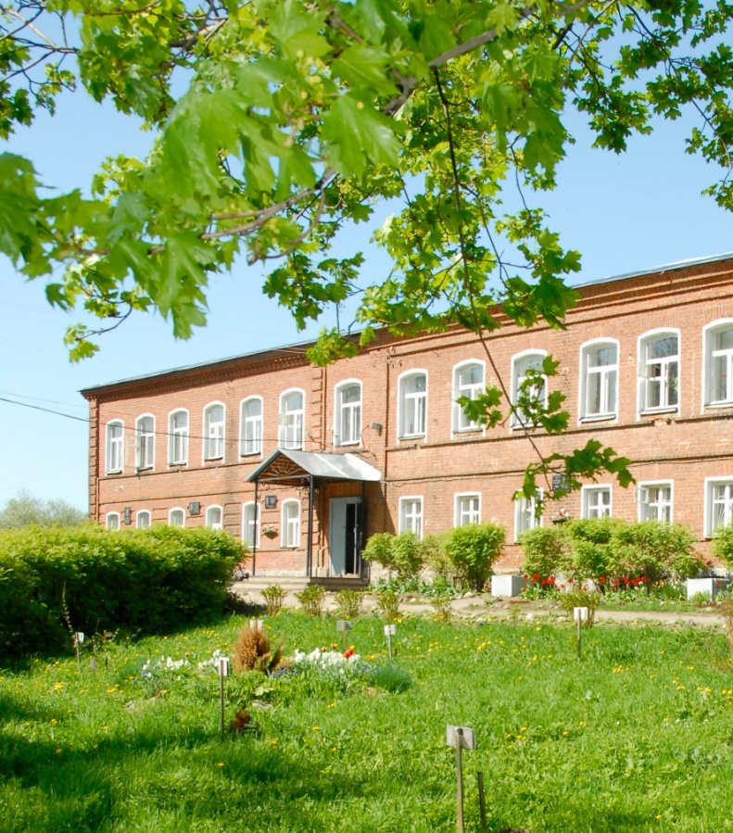
Спасибо за внимание
Е-mail: velikoeschool@gmail.com
Адрес сайта: www.velikoeschool.ru

